Slide 1
第二章 内容回顾
非线性方程的数值解法

Slide 2
§2.1.1 引言
方程求根特点
  1. 根的存在性
  2. 根的分布（有根区间）
  3. 根的精确化
  定理2-1：设函数f(x)在[a, b]内连续，且f(a)*f(b)<0，则在[a, b]内f(x)=0至少有一个根。 有根区间
  定理2-2：设函数f(x)在[a, b]内连续，严格单调，且f(a)*f(b)<0，则在[a, b]内f(x)=0有且仅有一个根。隔根区间

Slide 3
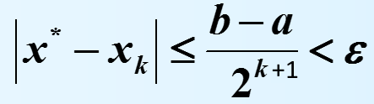
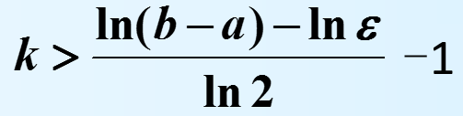
§2.1.2 二分法
二分法（Bisection Method）又叫对分法，是一种直接法，直观、简单。
一. 原理：定理2-2
二. 过程：将区间对分，判别f (x)的符号，逐步缩小有根区间。
三. 方法：
四. 二分法收敛性

Slide 4
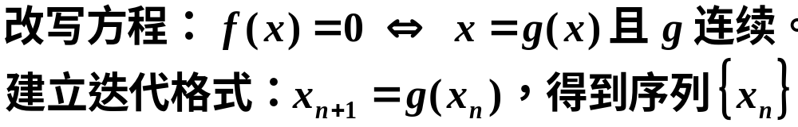
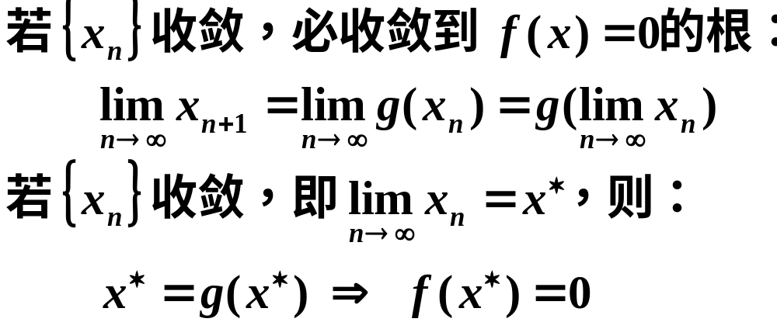
§2.2.1 迭代法
一. 迭代格式的构造

Slide 5
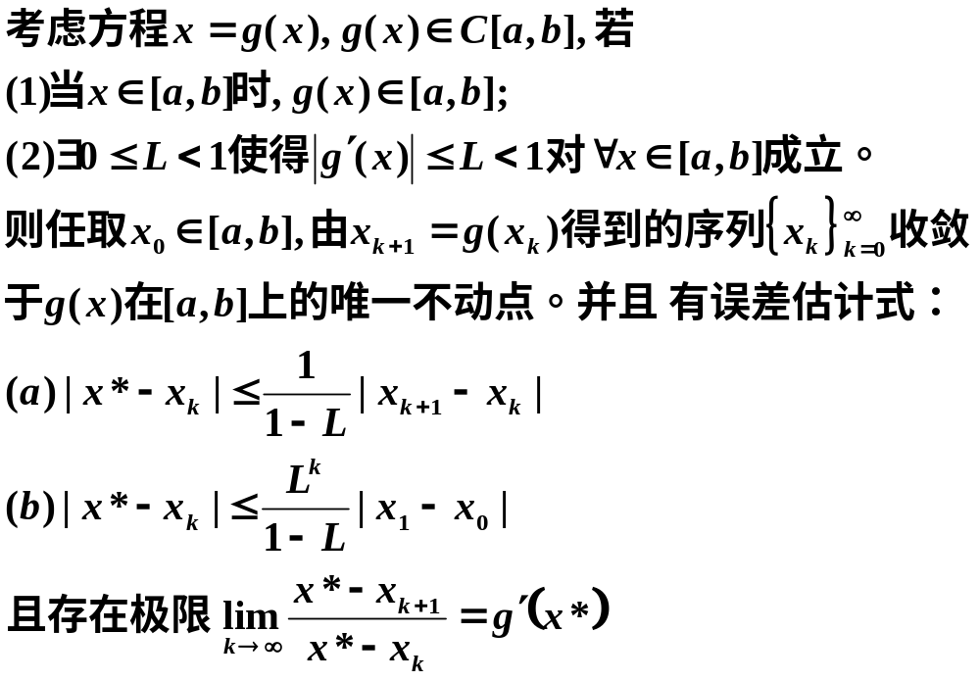
§2.2.1 迭代法
四. 整体收敛性

Slide 6
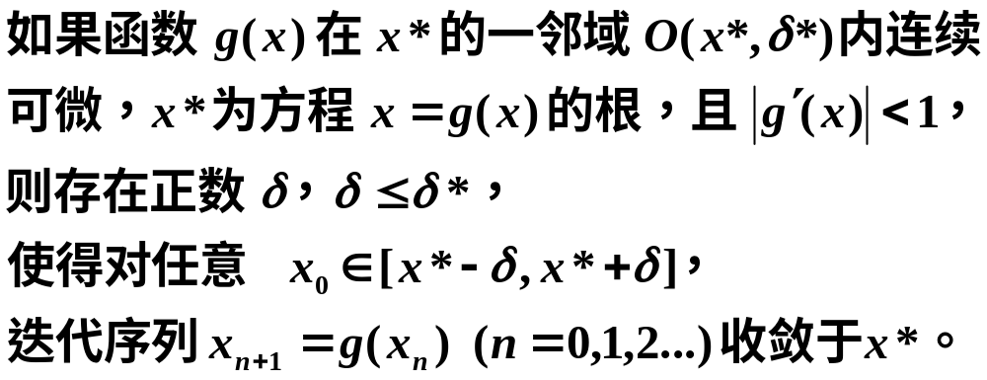
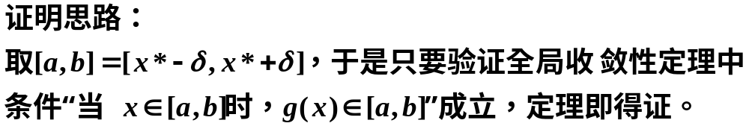
§2.2.1 迭代法
五. 局部收敛性

Slide 7

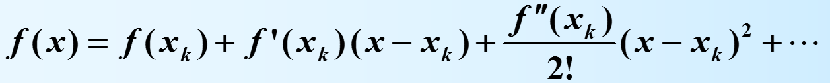
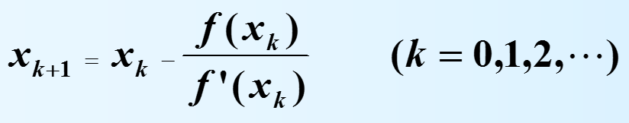
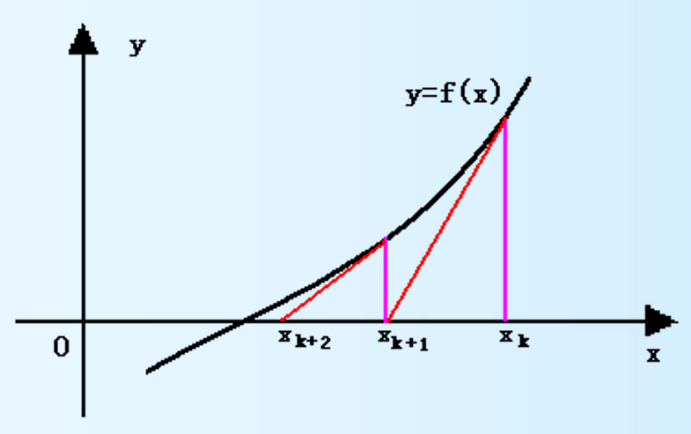
§2.3 牛顿迭代法——内容回顾
一. 牛顿迭代法（Newton - Raphson Method）
则：

Slide 8
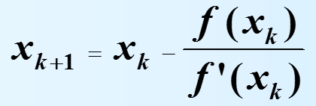

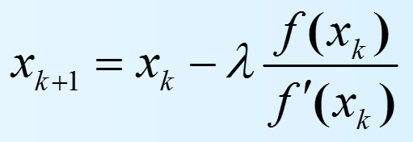
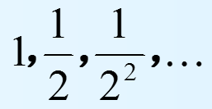


§2.3 牛顿迭代法——内容回顾
二. 简化牛顿法（导数问题：常数c）
三. 牛顿下山法 （初始值问题：单调性）
下山引子 使得

Slide 9
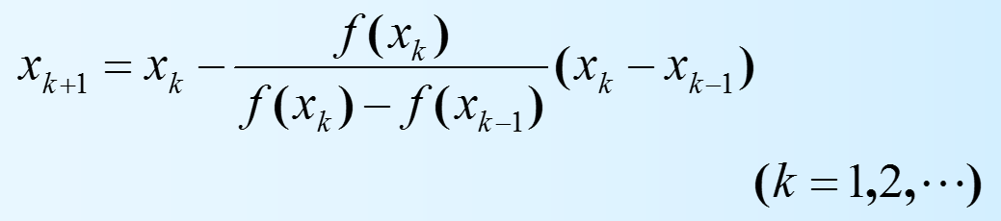
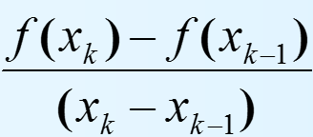

§2.4 弦截法——内容回顾
弦截法/正割法（导数问题： 差商）
→

